Slide 1
Smart Audio City Guide
Caio de Freitas Valente
Gabriel Henrique Orso Reganati
Orientador: Alfredo Goldman
Co-Orientador: Marco Gerosa

Slide 2
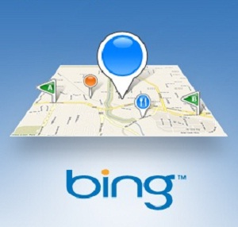
O que é?
Auxilio à locomoção de deficientes visuais
Sistema colaborativo
Mídia Social
Notes:
1→ Sistema colaborativo que auxilia deficientes visuais em locomoção urbana. Através de mensagens georeferenciadas fornecidas pelos próprios usuários usando um smartphone.
Sistema Colaborativo
Mídia Social → Produção de conteúdos de forma descentralizada pelos usuários. Significa a produção de muitos para muitos.
As "ferramentas de mídias sociais" são sistemas online projetados para permitir a interação social a partir do compartilhamento e da criação colaborativa de informação nos mais diversos formatos.

Slide 3
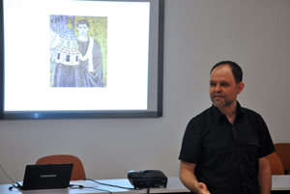
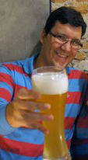
Como começou?
Artur Rozestraten – FAU-USP
Marco Gerosa – IME-USP
NaWeb
Notes:
O projeto teve inicio com estudos realizados pelo Grupo dos Tridimensionais, na Faculdade de Arquitetura da USP, com maquetes fisicas para amparo e orientação a mobilidade urbana de decientes visuais.
Tendo ciência desses estudos, o professor doutor da FAU-USP Artur
Rozestraten, idealizou um sistema colaborativo que utilizava mensagens de
áudio georeferenciadas para auxiliar o deslocamento de deficientes visuais em
ambientes urbanos, assim surgiu o Smart Audio City Guide.
Foi o professor que pegou o projeto para desenvolvimento, e disponibilizou para os alunos pelo laboratorio de programação extrema em 2011.
NaWEB é o núcleo de apoio à pesquisa em ambientes colaborativos na web e que foi idealizado pelos professores Artur e Marco. É o grupo responsável pelo Smart Audio.

Slide 4
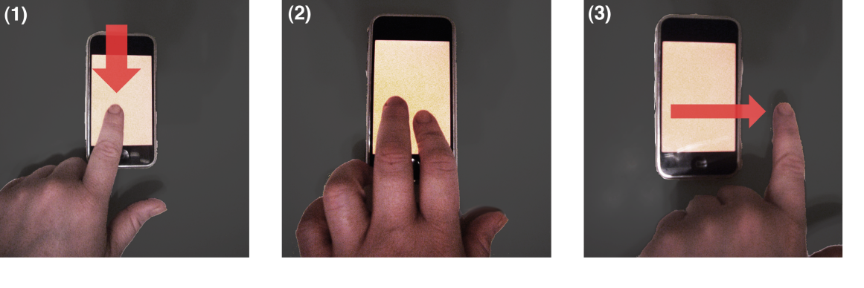
Aplicativo Smartphone
Interface
Mensagens Geo Referenciadas
Modos de uso – Exploração e Normal
Notes:
Interface → Possivelmente a parte mais importante do aplicativo. Quase todos os botões ou ações que o usuário pode realizar estão associados a sons. A ideia e que o usuário deslize o dedo na tela e com isso ouça informações sobre onde cada botão esta localizado.
→ Papper Slide Rule da universidade de Washington
Mensagens Geo Referenciadas → Todas as mensagens são enviadas para o servidor, e quando um usuário se aproxima de onde a mensagem foi gravada o aplicativo toca essa mensagem automaticamente.
Modos de uso → Há dois modos de uso, exploração e normal, funcionam do meso modo. A diferença é a ênfase nas mensagens.
Exploração: Algo mais cultural. Exemplo – Passando em Ipanema e começa a ouvir Garota de Ipanema. Ou historia do centro.

Slide 5
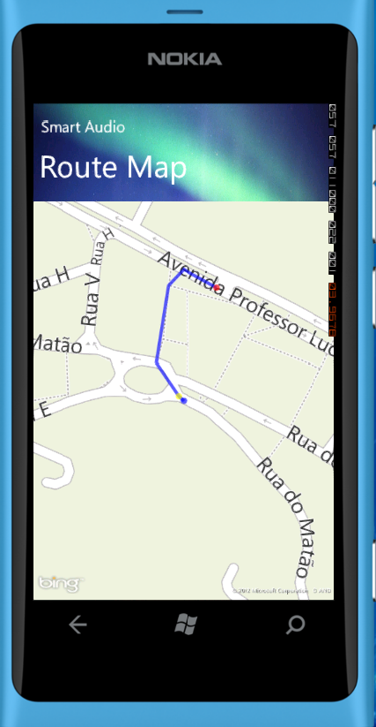
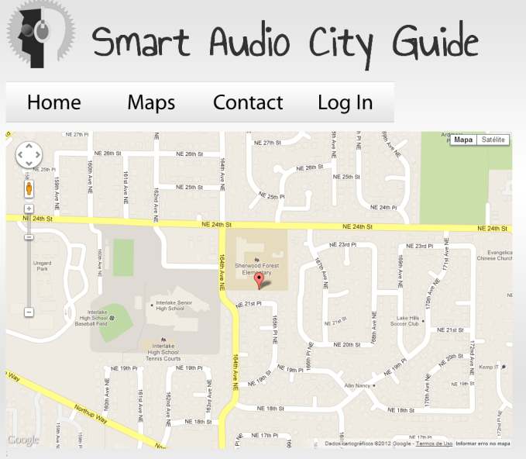
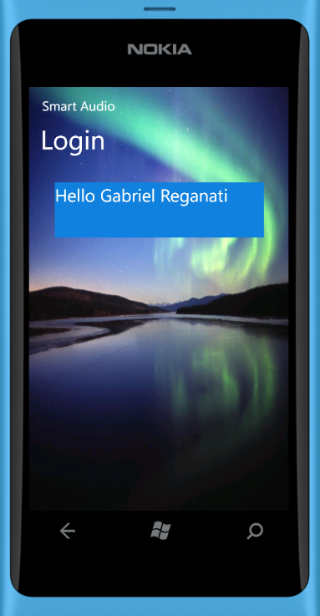
Aplicativo Smartphone
Rota
Modo ajuda do amigo
Login
Notes:
Rota → É possível gerar rotas entre o ponto atual e pontos pré cadastrados. Note que só pudemos utilizar pontos pré cadastrados pois não ha acessibilidade para entrada de texto. Alem disso reconhecimento de voz não foi muito preciso nos testes realizados.
Ajuda do amigo → Usuário do smartphone manda um email com um link. Quando esse link é aberto é possível acompanhar por um mapa em tempo real o usuário do smartphone.
Login → A ideia é saber o tipo de deficiência do usuário, para no futuro diferenciar as mensagens dependendo de sua deficiência. Foi feito utilizando o facebook para facilitar o processo de login.

Slide 6
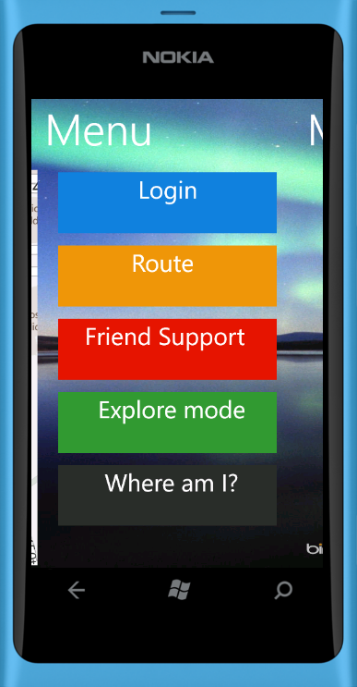
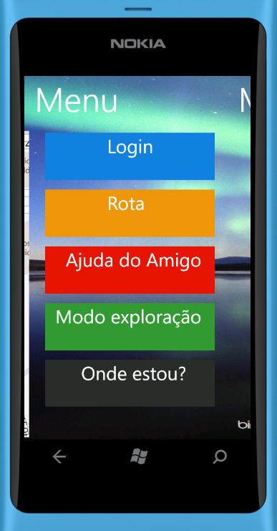
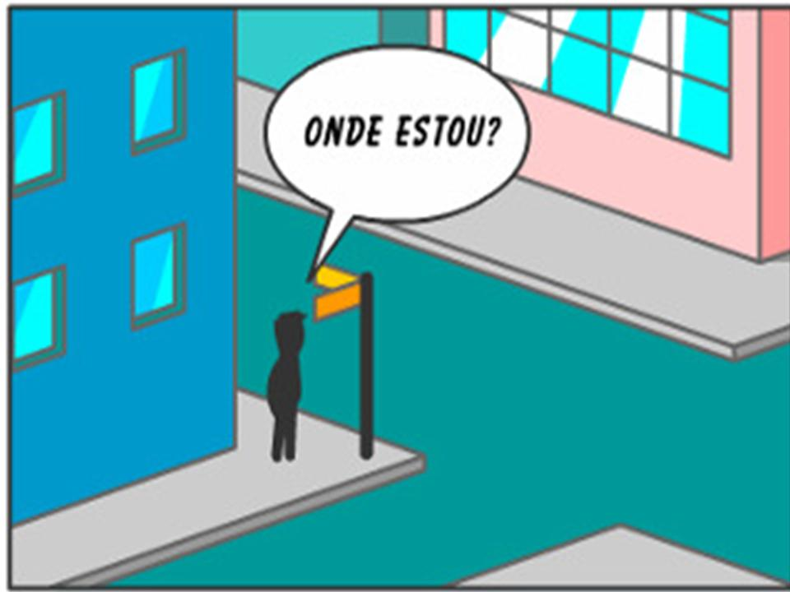
Aplicativo Smartphone
Internacionalização
Onde estou ?
Notes:
Internacionalização → Implementamos suporte a internacionalização, basta trocar a língua do aparelho e automaticamente a língua do aplicativo também mudara. Para tal basta ter os arquivos de recurso da linguagem desejada e os sons associados. É interessante notar também que todo desenvolvimento foi feito em inglês.
Onde estou? → Função requisitada por 100% dos deficientes visuais que participaram dos nossos testes.

Slide 7
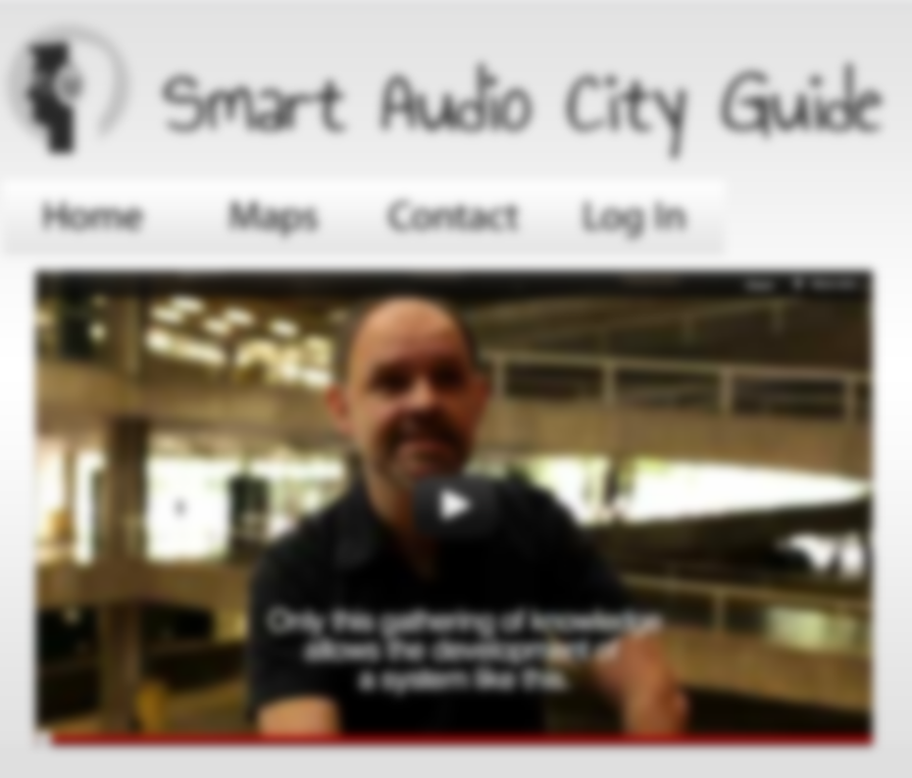
Website
Mensagens geo referenciadas
Visualização da ajuda do amigo
Contato e publicidade para o aplicativo

Slide 8
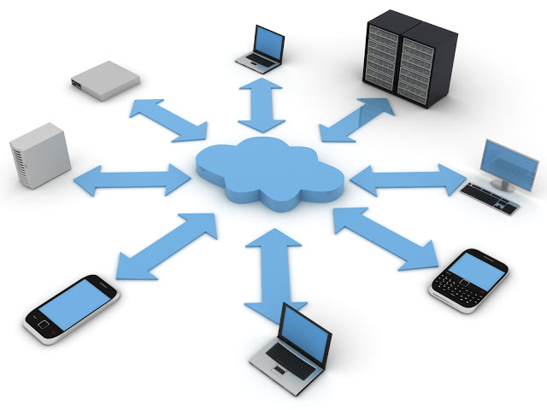
Servidor
Parte central do sistema – SOA
Responsável por todas as requisições feitas pelo aplicativo
Filtragem dos dados
Notes:
É responsável por se comunicar com os serviços externos como o Bing Maps e o banco de dados,
Requisições → São do tipo: Gerar uma rota, obter sons e coordenadas do banco de dados, informações sobre onde o usuário esta, traduções, e email para ajuda do amigo.
Filtragem dos dados → filtrar as informações recebidas para diminuir a banda gasta pelos smartphones.

Slide 9
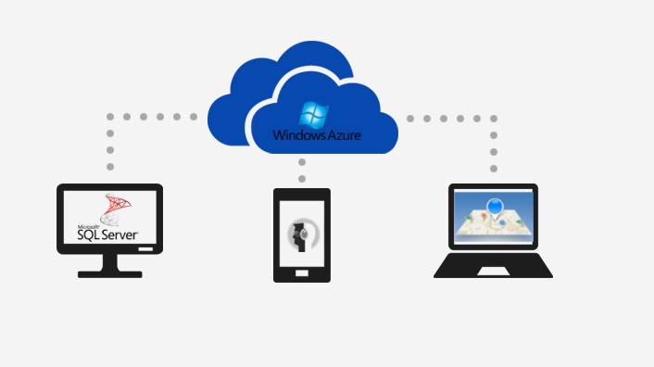
Arquitetura do sistema
Arquitetura orientada a serviços → “SOA e uma abordagem arquitetural corporativa que permite a criação de serviços de negocio interoperaveis que podem facilmente ser reutilizados e compartilhados entre aplicações e empresas.” – Gartner Group
Notes:
Serviços são unidades influenciadas pelo paradigma request/reply da computação distribuída que recebem, tratam e enviam mensagens, são autônomos, reusáveis e sem estado.
Arquitetura orientada a serviços (SOA) caracteriza-se pelo uso de serviços através de um barramento de serviços, Web ou alguma outra forma de comunicação entre aplicativos. Esse tipo de arquitetura propicia um baixo nível de acoplamento, o que facilita a manutenção e possibilita acesso por qualquer plataforma.

Slide 10
Ambiente de desenvolvimento e tecnologias
Notes:
.NET → Biblioteca e CLR – Common Runtime Language, uma ambiente virtual para execução de código escrito em .NET, que prove interoperabilidade de linguagens.
ASP.NET → (Active server page) Framework para aplicações web.
Silverlight → Aplicação de “internet rica”, ou seja similar a de desktop. É composto por alguma linguagem .NET e um arquivo XAML. Normalmente o XAML é responsável pela interface.
XAML → Extensible Application Markup Language → Markup language usada para definir a interface – Markup -> Linguagem de marcação, linguagem que se distingue sintaticamente de texto normal

Slide 11
O que foi desenvolvido durante o TCC
Refatoração do Servidor e aplicativo
Testes unitários no servidor
Desenvolvimento de uma interface voltada a deficientes visuais
Modo Rota
Modo Ajuda de amigo
Login
Onde estou ?
Mudança de texto para som na transmissão das mensagens

Slide 12
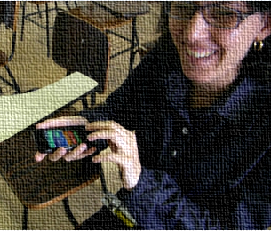
Testes com deficientes visuais
Testes qualitativos
Interface
Funcionalidades
Notes:
Tendo em vista a dificuldade encontrada para encontrar deficientes visuais para testes,e a falta de aparelhos disponíveis, não pudemos realizar testes quantitativos.
Interface → Tiveram certa dificuldade para minipular o aplicativo, possivelmente porque não estavam acostumados a utilizar smartphones.
Funcionalidade → Gostaram de todas as funcionalidades do aplicativo. Não houve preprovação a nenhuma das funcionalidades, o que demonstrou que estavamos no caminho certo nesse quisito.

Slide 13
Resultados e soluções encontrados durante os testes
Problemas com a interface
Internet no celular
Solucões ?!?!
Notes:
Problemas com a interface → Se resume ao tamanho dos botões, ao fato de não haver som de retorno entre as telas, e sons muito longos.
Internet no celular → Tivemos uma dificuldade muito grande com a internet, a utilização do 3G é essencial para o bom funcionamento do aplicativo.
Sugestões → Desenvolvimento do “Onde estou?”, aumento dos botões, sons de retorno entre as paginas

Slide 14
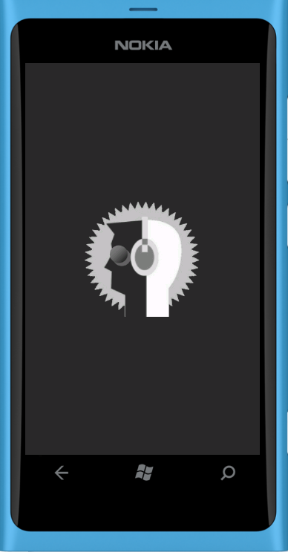
Demonstração
Notes:
→ Gravar uma mensagem
→ Ouvir mensagem
→ Uma rota
→ Onde estou
→ Friend support

Slide 15
Agradecimentos
Nokia Brasil - Cessão de Equipamentos
Microsoft Brasil – Fornecimento de Softwares e orientações.
Instituto Dorina Nowill - Pelo apoio e orientações gerais.
Pelo inestimável envolvimento em nosso projeto:
Profa. Cristiana Mello (Deficiente visual e Docente de Tecnologia para deficientes visuais na FAAP)
Daniel Hirata (Deficiente visual e funcionário USP para o projeto da Marinha do Brasil)
Walter (Deficiente visual e rotariano da região da Mooca)

Slide 16
Perguntas

Slide 17
Obrigado
Gabriel Henrique Orso Reganati
e-mail: greganati@hotmail.com
Caio Freitas Valente
e-mail: caio.valente@outlook.com

Slide 18
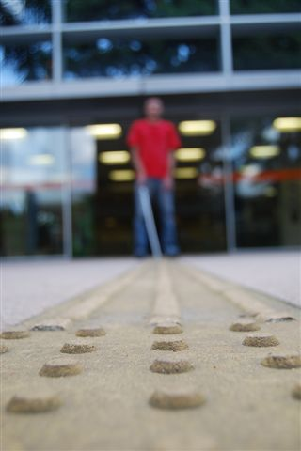
Business
Mídia direcionada com cunho social
Incentivo fiscal
Notes:
Mídia direcionada → A idéia é que a tenhamos estabelimentos comercias parceiros que fornecam atendimento e estrutura especializada a deficientes visuais e o aplicativo serviria como mídia de publicidade.
Incentivo fiscal → Empresas que gostariam de investir no projeto por meio de incentivo fiscal.
Andaluz

Slide 19
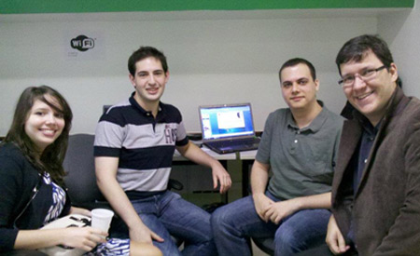
Primeiro contato – Imagine Cup
Novembro 2011
Fevereiro 2012
Abril
Maio
Notes:
Imagine Cup → Competição de inovação da Microsoft
Novembro 2011 → Conversa com o prof Marco Gerosa a respeito da possibilidade de colocar o Smart Audio na competição Imagine Cup – em março de 2012
Fevereiro → Documentação e proposta do que seria o projeto.
Abril → Inicio do desenvolvimento.
Maio → Apresentação em Brasília.

